Slide 1


Primo incontro Commissione Tecnica
IV ISTITUTO COMPRENSIVO “G. LEOPARDI”
Piazza Stella Maris Rione Minissale 98125 MESSINA - Tel./Fax 0903697129
Cod.fiscale 80006720835 - Cod.meccanografico MEIC86200B
E-mail: meic86200b@istruzione.it - meic86200b@pec.istruzione.it
RIFLESSIONI GUIDA

Slide 2

Qual è il nostro ruolo e qual è il significato unico del nostro lavoro?
Bisogna che il nostro ruolo sia d’aiuto nell’esplicitare in chiave progettuale ed operativa le linee programmatiche del Collegio dei Docenti, secondo la sensibilità suggerita dall’Atto di Indirizzo consegnatoci.

Slide 3

Che tipo di valore dobbiamo salvaguardare?
Un alto valore associativo, in modo da favorire la conoscenza di tutte le componenti dell’Istituto Comprensivo e facilitare le relazioni e la collaborazione tra i docenti di ogni ordine e grado.

Slide 4
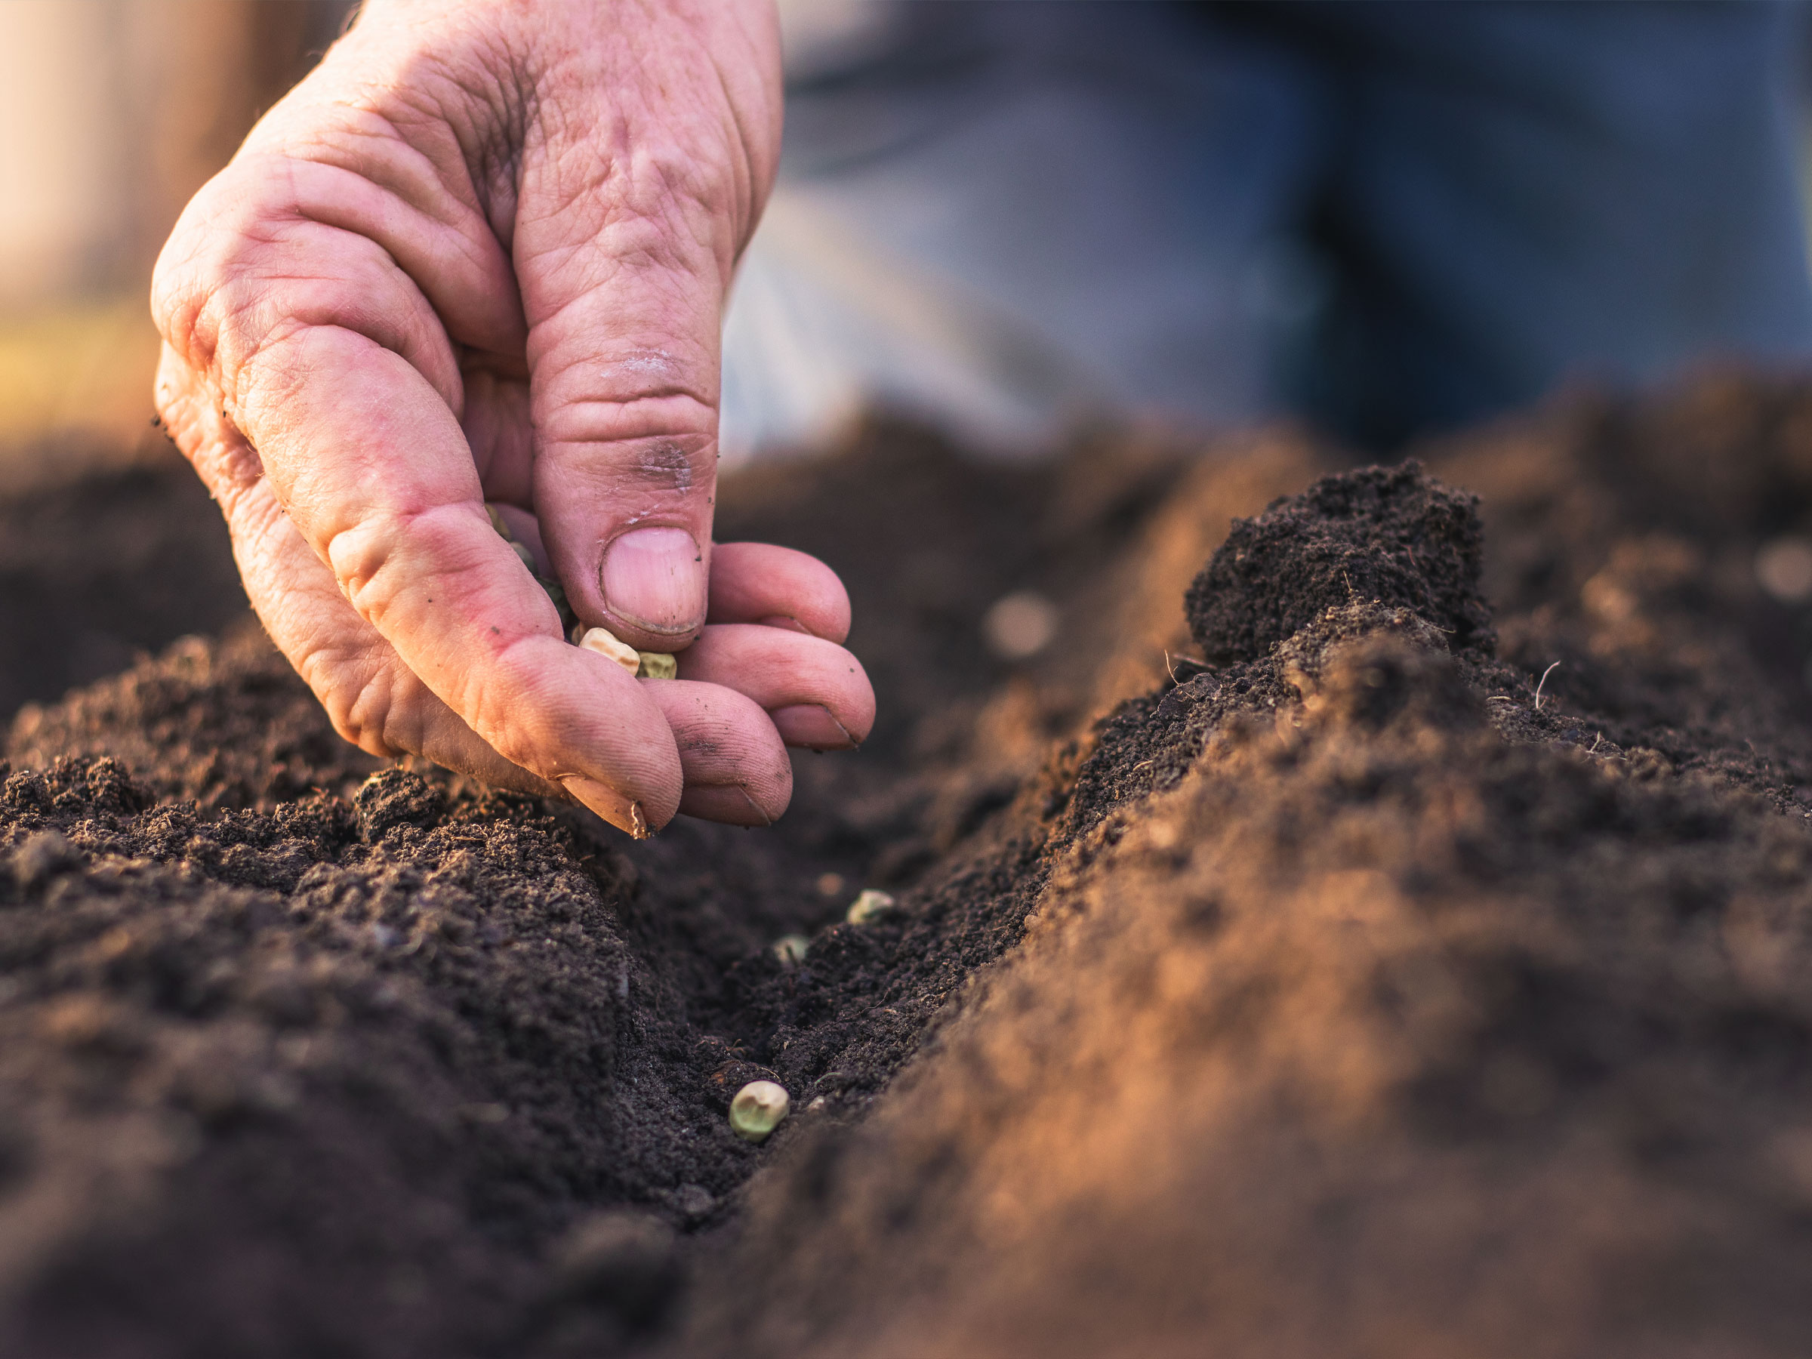
Quali sono i nostri compiti prioritari?
I nostri compiti specifici sono primariamente:
– individuare bisogni e problemi relativi al proprio settore;
– analizzare strategie per affrontare/risolvere le problematiche emerse;
– predisporre materiale;
– presentare al Collegio eventuali proposte;

Slide 5

Come è corretto che venga svolto il nostro lavoro?
È corretto che il nostro lavoro si svolga con un ragionevole ed equilibrato «modus operandi» che tenga conto principalmente di:
– finalità – obiettivi – strategie d’intervento – risultati

Slide 6

Si deve lavorare in armonia e collaborazione reciproca o sarebbe meglio che ognuno “viaggi” liberamente e nella propria autonomia?
Sarebbe bene che:
– si coordini e si progetti, si realizzi, si valuti e si documenti, ognuno liberamente nel proprio ambito e, dove è possibile, in armonia con tutti gli altri;
– si convochino, entro il limite della ragionevolezza gli incontri necessari al raggiungimento degli obiettivi, senza procedere con protocolli pressanti e inutilmente stressanti, nella consapevolezza che il lavoro si porta avanti in maniera più efficace se si lavora con serenità;
– si verbalizzino gli incontri e registrino le presenze, in modo tale che ogni riunione di lavoro abbia la veste dell’ufficialità com’è giusto che sia.

Slide 7

Qual è il ruolo dei colleghi che collaborano nel lavoro delle varie aree e funzioni?
I collaboratori e componenti dei vari gruppi di lavoro svolgono i compiti di seguito suggeriti:
– Partecipano attivamente alla progettazione, alla realizzazione, alla valutazione e alla redazione dei documenti degli ambiti per i quali sono stati coinvolti;
– Presenziano agli incontri che vengono stabiliti portando in dote la loro esperienza e la loro competenza, ma soprattutto la loro buona volontà.

Slide 8
MA NON DIMENTICHIAMO CHE PRIMA DI OGNI ALTRA COSA SIAMO DOCENTI ED EDUCATORI
E NON PROGETTISTI, Né tanto meno DONNE O UOMINI DI AZIENDA…perché QUESTO ABBIAMO SCELTO DI FARE E NON CERTO ALTRO!

